Slide 1


Slide 2
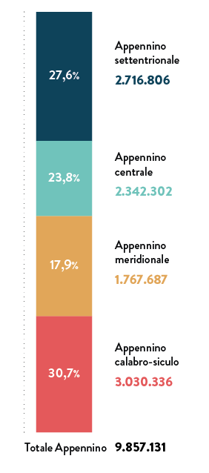
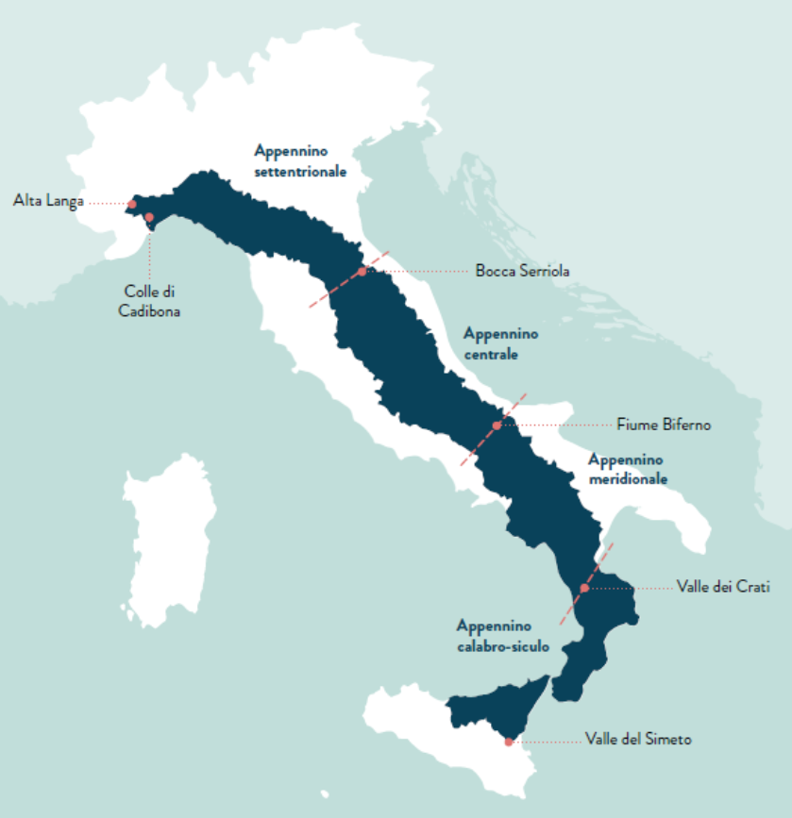
Popolazione residente nell’Appennino
2022, valori percentuali e assoluti, Istat
Sono poco meno di dieci milioni i residenti nell’Appennino: valori allineati a quelli della sola Lombardia, o a quelli della Svezia (10,3 milioni) e dell’Ungheria (9,9 milioni), maggiori di quelli dell’Austria (8,9 milioni) o della Svizzera (8,6 milioni).
Sono circa il 17% del totale della popolazione italiana, su una superficie pari, invece, al 31% circa del totale nazionale.
Numeri che ci fanno affermare con sicurezza che l’Appennino non è un territorio spopolato.

Slide 3
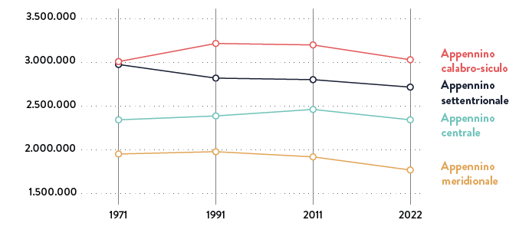
Popolazione residente nei comuni dell’Appennino per fascia geografica e anno
1971-2022, valori assoluti, Istat

Slide 4
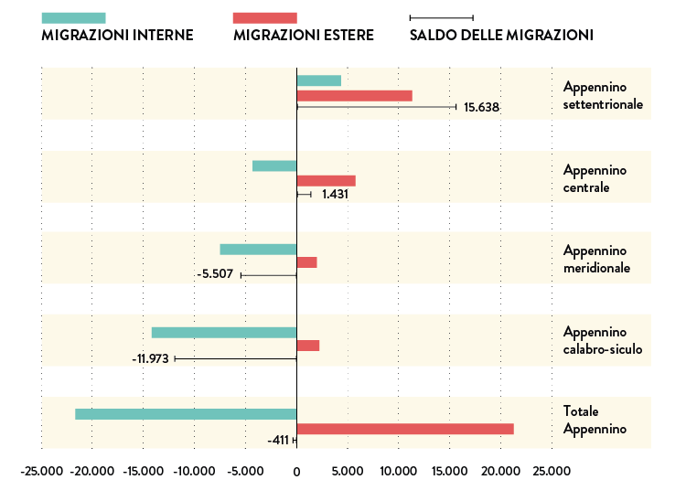
Saldo migratorio nell’Appennino per fasce geografiche
2021, Valori assoluti, Istat

Slide 5
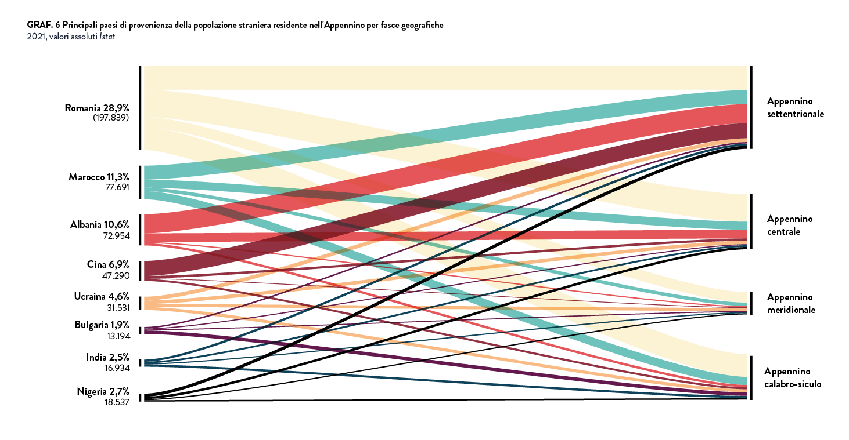
Principali paesi di provenienza della popolazione straniera residente nell’Appennino per fasce geografiche
2021, Valori assoluti, Istat

Slide 6
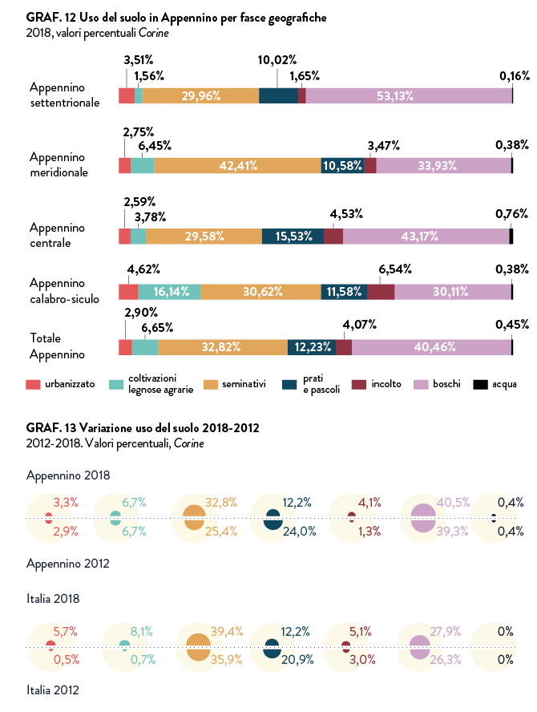
Uso del suolo in Appennino per fasce geografiche
2018, Valori percentuali, Corine
Variazione uso del suolo 2018-2012
2018 -2012, Valori percentuali, Corine

Slide 7
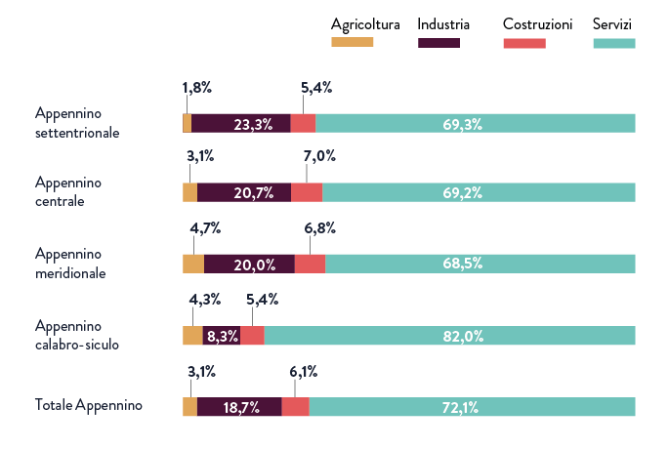
Ripartizione del valore aggiunto per settori e fasce geografiche
2021, Valori assoluti e percentuali, Pablo

Slide 8
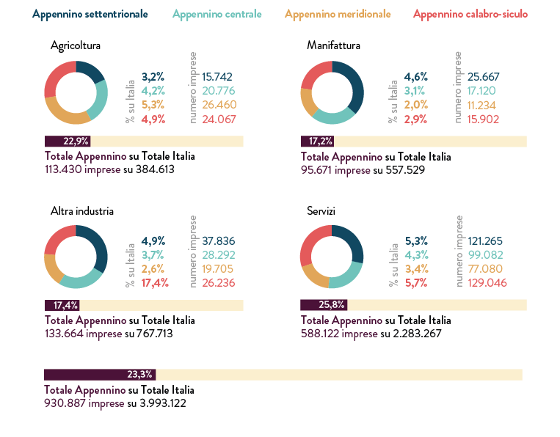
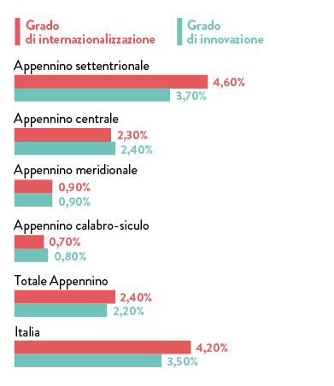
Imprese Appenniniche sul totale italiano per settore economico
2021, Valori assoluti e percentuali, Pablo
Imprese internazionali e imprese innovative
2021, Valori assoluti e percentuali, Pablo

Slide 9
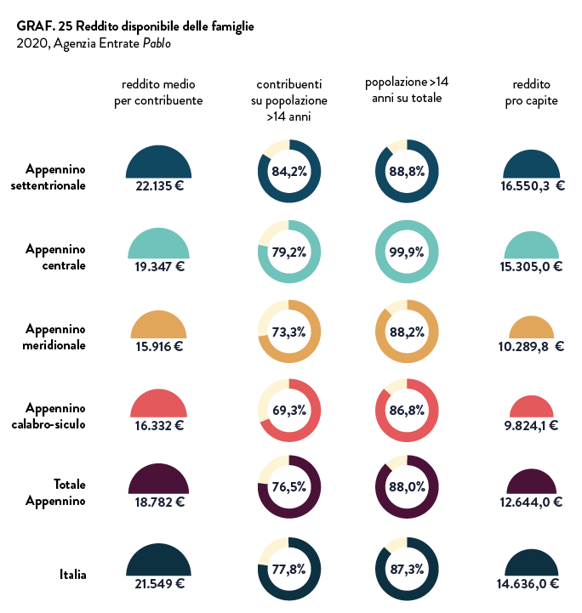
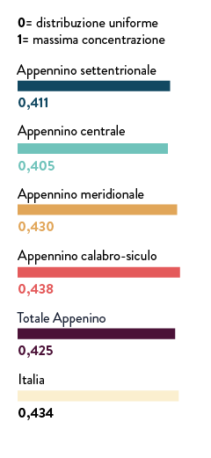
Reddito disponibile delle famiglie
2020, Agenzia Entrate, Pablo
Coefficiente di Gini, Distribuzione del reddito
2020, Pablo

Slide 10
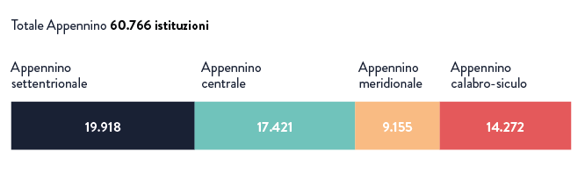
Istituzioni non profit nell’Appennino per fascia geografica
2011, Valori assoluti, Istat

Slide 11
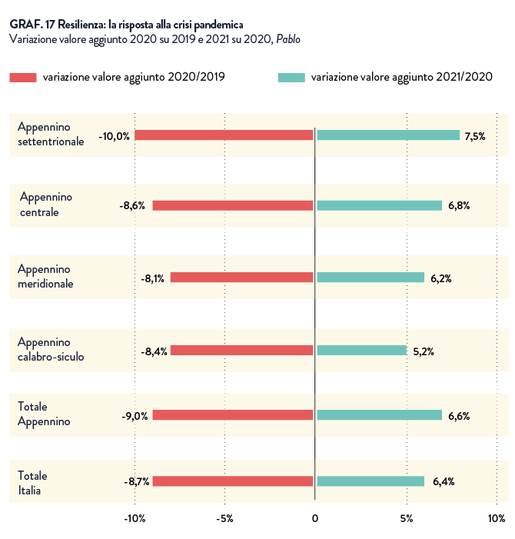
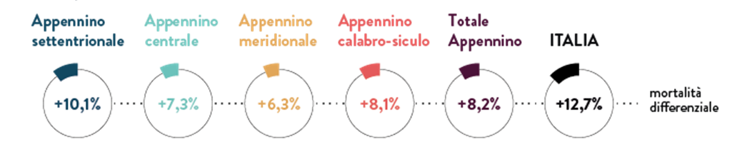
Resilienza: la risposta alla crisi pandemica
Variazione valore aggiunto 2020 su 2019 e 2021 su 2020, Pablo
Resilienza: la risposta alla crisi pandemica
Variazione decessi 2020-2021 rispetto alla media 2015-2019, Istat

Slide 12


Focus
APPENNINO LOMBARDO

Slide 13
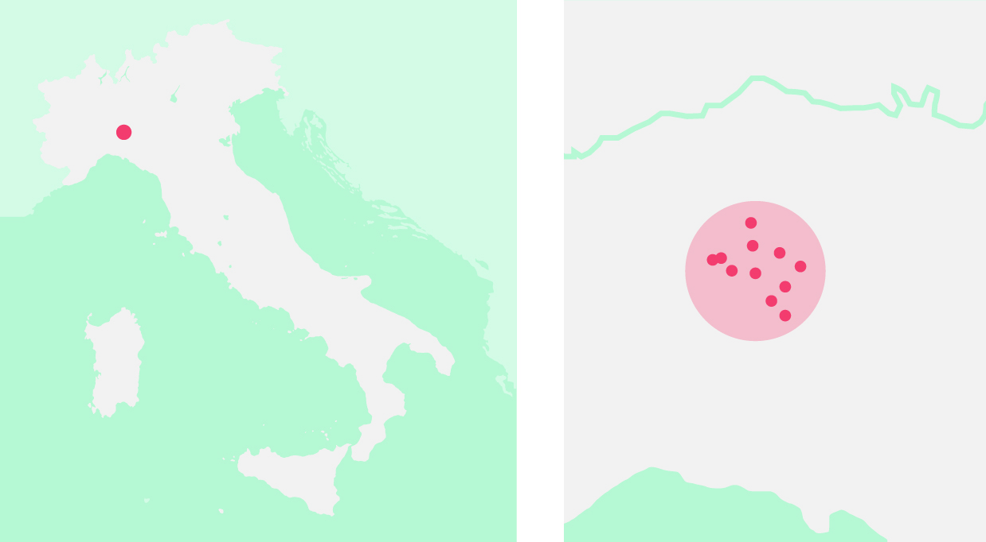
I CARATTERI DELL’APPENNINO LOMBARDO
L’Appennino dell’ Oltrepo’ lombardo interessa il territorio di 11 Comuni: Bagnaria; Brallo di Pregola; Cecima; Fortunago; Menconico; Ponte Nizza; Romagnese; Santa Margherita di Staffora; Val di Nizza; Varzi; Zavattarello.
Gli 11 comuni si estendono su una superficie di 325,8 kmq (1,47% dell’Appennino settentrionale) ed ospitano (31.12 .2022) 8.931 abitanti (0,23% dell’Appennino settentrionale)
Il profilo socio-economico è caratterizzato da una fragilità demografica (e sociale) maggiore della fragilità economica.

Slide 14
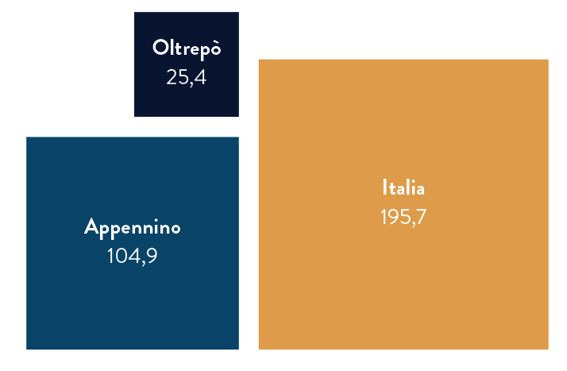
I CARATTERI DELL’APPENNINO LOMBARDO
Densità demografica
Abitanti/Kmq
La fragilità demografica dell’Appenino ha radici nella rarefazione e nell’invecchiamento.
In Oltrepo’ la densità è appena 1/8 della media nazionale
La presenza degli anziani è doppia dell’Appennino!
Esito di questa fragilità è il declino della popolazione, molto forte nell’Oltrepo’ lombardo: -41,6% negli ultimi 20 anni e nel 2021 il doppio dell’Appenino settentrionale

Slide 15
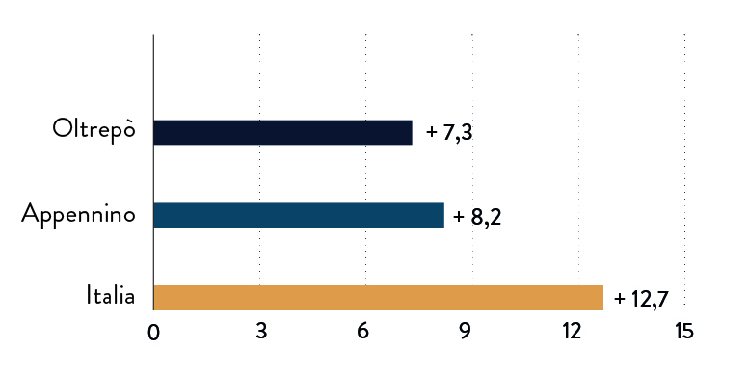
I CARATTERI DELL’APPENNINO LOMBARDO
La causa principale del declino è la prevalenza delle morti sulle nascite (le prime sono 8 volte le seconde nell’Oltrepo’).
La mortalità differenziale determinata dalla pandemia in Appennino è del 30% inferiore alla media nazionale e nell’Oltrepo’ è del 30% inferiore all’Appennino Settentrionale
Le dinamiche naturali aprono vuoti in parte compensati dal movimento migratorio degli stranieri, che si è ridotto nell’ultimo decennio, o da quello degli italiani che è tornato positivo nell’ultimo anno ed è particolarmente forte nell’Oltrepo’
Risposta alla crisi pandemica
Variazione decessi 2020-2021 rispetto alla media 2015-2019, Istat

Slide 16
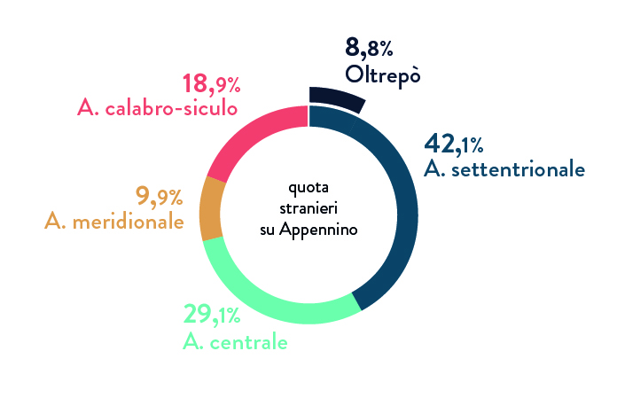
I CARATTERI DELL’APPENNINO LOMBARDO
Negli ultimi 30 anni gli stranieri in Appennino sono passati da 42.980 del 1991 a 685.498 del 2021
In Oltrepo’ la presenza degli stranieri è più contenuta (8,8% della popolazione totale, sono il 10,6% in Appennino e sono in larga prevalenza di provenienza europea (Romania, Ucraina e Albania le prime tre etnie che sono più dei 2/3)

Slide 17
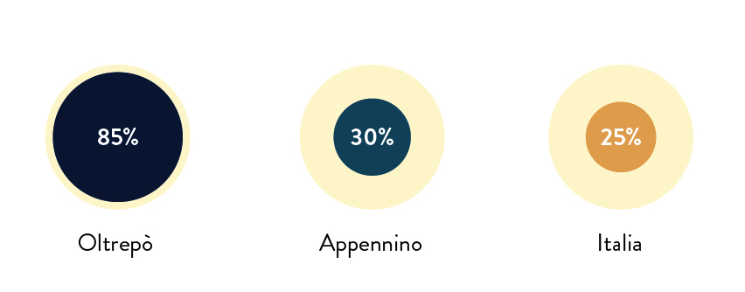
I CARATTERI DELL’APPENNINO LOMBARDO
Gli anziani sono 5 volte più numerosi dei giovani in Oltrepo’ (2,5 volte nell’Appennino) e sono il 40% della popolazione totale.
La spesa sociale è elevata ed è concentrata quasi esclusivamente per gli anziani. Vale infatti l’85% del totale contro il 30% in Appennino e il 25% in Italia
Il livello di istruzione è relativamente buono. Tuttavia in Oltrepo’ ci sono meno laureati, specie per il basso livello di scolarizzazione femminile
Spesa sociale su totale

Slide 18
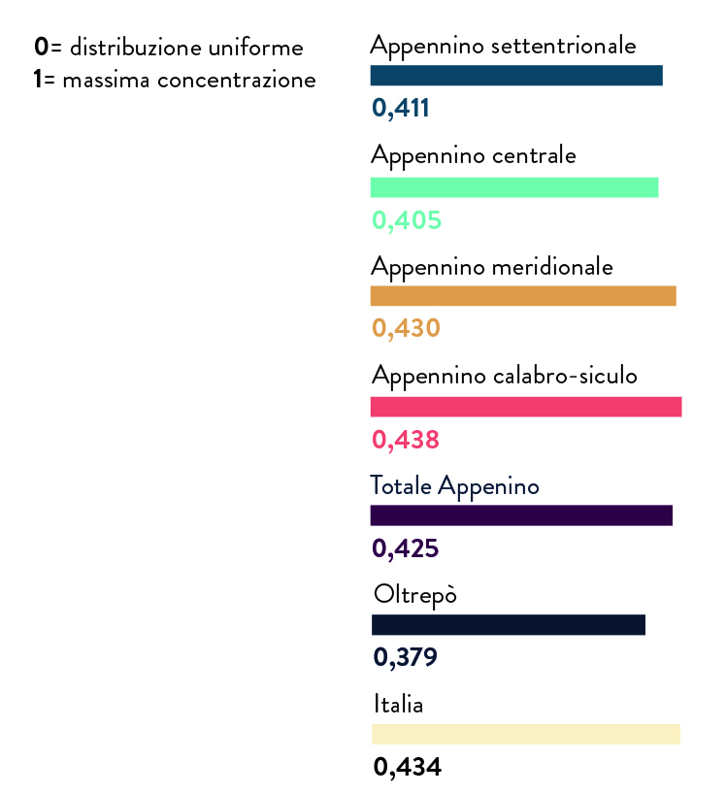
I CARATTERI DELL’APPENNINO LOMBARDO
La partecipazione alle forze di lavoro è bassa: nonostante tassi di disoccupazione più contenuti il peso degli occupati sulla popolazione è modesto; molto modesto per le donne.
L’Appennino è un poco più povero ma sicuramente meno diseguale: l’indice di Gini che misura la disuguaglianza vale 0,379 in Oltrepo’, 0,411 in Appenino settentrionale contro un valore medio di 0,434 in Italia.

Slide 19
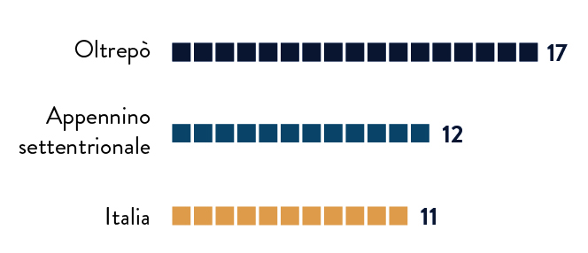
I CARATTERI DELL’APPENNINO LOMBARDO
Una fitta presenza di localizzazioni con 17 Unità locali per 100 abitanti contro le 12 dell’Appennino settentrionale e le 11 della media nazionale, genera però una occupazione più modesta e che si presenta ancora in diminuzione nel 2021 quando cresce invece in Appennino e in Italia in pari misura
Le imprese sono piccole e soprattutto piccolissime (i 2/3 di un solo addetto; in Appennino e in Italia solo il 56%) il 70% degli occupati è in imprese con meno di 10 addetti (il 50% per l’Appennino e il 40% in Italia. Piccolissime imprese sono dominanti in agricoltura, nelle costruzioni e nel commercio
Unità locali per 100 abitanti

Slide 20

I CARATTERI DELL’APPENNINO LOMBARDO
Tra gli imprenditori le donne rappresentano una percentuale superiore ai benchmark di riferimento al contrario degli imprenditori anziani.
Modesta la presenza di imprese straniere, invece molto significativa per l’Appenino settentrionale dove rappresenta più di 1/10 della occupazione totale contro il 6% della media italiana
Le società di capitale rappresentano una presenza modesta ma capace di prestazioni significative nei settori di specializzazione: agricoltura e costruzioni
Basso è il grado di innovazione e il livello di internazionalizzazione che per l’Appennino settentrionale sono invece maggiori della media nazionale.

Slide 21
I CARATTERI DELL’APPENNINO LOMBARDO
Il Valore aggiunto per Abitante in Oltrepo’ è inferiore di 1/5 alla media nazionale mentre nell’Appenino settentrionale è addirittura maggiore di questa.
Nella crisi, però il territorio appenninico lombardo si è portato meglio. Una flessione più ridotta nel 2020 e una ripresa più sostenuta nel 2021 (tendenza che non sembra però sarà confermata nel 2022).

Slide 22
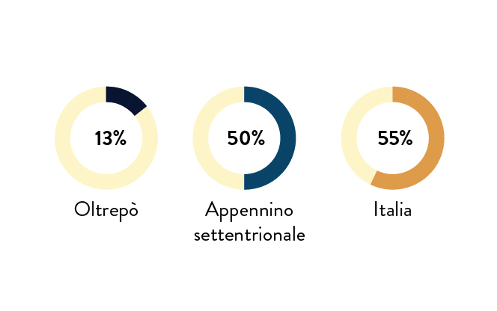
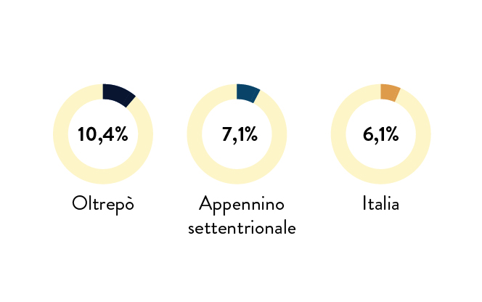
I CARATTERI DELL’APPENNINO LOMBARDO
Copertura posti letto
L’attività turistica, ha un offerta di posti letto per 100 abitanti decisamente maggiore dell’Appenino settentrionale e ha una incidenza sull’economia complessiva importante (10,4% degli occupati contro il 7,1% dell’Appenino settentrionale e il 6,1% dell’Italia).
Occupanti nel turismo locale
È un sistema fragile: per tipologia di esercizi (prevalgono gli agriturismi), ma soprattutto per lo scarso movimento dei fruitori. Con un offerta di tre volte superiore un livello di arrivi e presenze inferiore alla media consente una copertura dei posti letto di appena il 13% (50% in Appennino, 55% in Italia

